Slide 1

ESCUELA SUPERIOR POLITÉCNICA DEL LITORAL
Instituto de Ciencias Matemáticas
Ingeniería en Auditoría y Contaduría Pública Autorizada
“DESAROLLO DE UN PLAN DE IMPLEMENTACIÓN DE LAS NIIF PARA UNA COMPAÑÍA DEDICADA A LA ELABORACIÓN DE ENVASES SANITARIOS PARA CONSERVAS ALIMENTICIAS EN EL AÑO 2010.”
Previo a la obtención del título de:
INGENIERO EN AUDITORÍA Y CONTADURÍA PÚBLICA AUTORIZADA
Presentado por:
Helen Guillén Pacheco
Stefania Intriago Molina

Slide 2
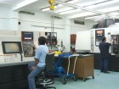
CONOCIMIENTO DEL NEGOCIO
Para este trabajo se seleccionó una Empresa Industrial denominada “LATACORP S.A.”
Su principal objetivo es la elaboración de envases sanitarios para conservas alimenticias, sean estas de pescado, otros mariscos, frutas, vegetales, etc. y su comercialización. Su mercado de negocios es principalmente el mercado local.
PRODUCTOS
LA EMPRESA
Envases de 3 piezas
Envases Litografiados
Envases Industriales
Envases de 2 piezas
MISION
VISION
Mantener permanentemente el liderazgo de mercado mediante el esfuerzo conjunto de nuestros Colaboradores, brindando excelentes Productos y Servicios a los Clientes
Desarrollar, fabricar y comercializar envases metálicos para conservas, mejorando continuamente los procesos, generando productos de valor agregado que contribuyan al progreso del País.

Slide 3
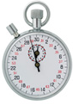
Cronograma de Implementación de acuerdo a la Resolución de la Superintendencia de Compañías del Ecuador
2008
2009
2010
2011
2012
Compañías reguladas por la Ley de mercado de valores y Auditoria Externa
Compañías cuyos activos superen US $ 4 millones
31 – DIC -07 , entidades de economía mixta, sector publico y sucursales de compañías extranjeras
Las demás compañías
LATACORP S.A

Slide 4
CRONOGRAMA DE APLICACIÓN DE LA NIIF PARA LATACORP S.A

Slide 5
NIIF - NIC APLICABLES A LATACORP S.A

Slide 6
ESTADOS FINANCIEROS PRELIMINARES
1
ESTADO DE SITUACION FINANCIERA
2
ESTADO DE RESULTADO

Slide 7
ESTADOS FINACIEROS PRELIMINARES

Slide 8
ESTADO DE RESULTADO

Slide 9
SELECCION DE POLITICAS CONTABLES DE ACUERDO A NIIF
Tomando como base las actividades operativas y administrativas propias de la actividad comercial que desarrolla LATACORP S.A. y siguiendo los lineamientos señalados en el párrafo 7 de la NIC 8 – Políticas contables, cambios en estimaciones contables y errores, hemos identificado y seleccionado las políticas contables más apropiadas para LATACORP S.A
El párrafo 7 de la NIC 8 establece: “Cuando una NIIF sea específicamente aplicable a una transacción, otro evento o condición, la política o políticas contables aplicadas a esa partida se determinarán aplicando la NIIF en cuestión, y considerando además cualquier Guía de Implementación relevante emitida por el IASB para esa NIIF”.
Las políticas contables establecidas en las NIIF dan lugar a preparar y presentar estados financieros que contienen información relevante y fiable sobre las transacciones, otros eventos y condiciones a las que son aplicables.
El párrafo 8 de la NIC 8 requiere que las políticas no necesitan ser aplicadas cuando el efecto de su utilización no sea significativo. Sin embargo, no es adecuado dejar de aplicar las NIIF, o dejar de corregir errores, apoyándose en que el efecto no es significativo, con el fin de alcanzar una presentación particular de la posición financiera, rendimiento financiero o flujos de efectivo de la entidad

Slide 10
Base de estimación de cuentas de cobranza dudosa
Se abandona la política de estimar la provisión sobre bases tributarias o fiscales, que consistía en determinar el monto de la cobranza dudosa aplicando el 1% sobre el importe que constituye en incremento bruto de las cuentas por cobrar en forma anual hasta un límite del 10% del saldo de las cuentas por cobrar, a una política basada en el análisis individual de cada deudor conforme lo requiere el párrafo 59 de la NIC 39 Instrumentos Financieros Reconocimiento y Medición.
Detalle
Debe
Haber
Resultados acumulados - Reserva facultativa
$
906.831,00
a Cuentas por cobrar comerciales
$
906.831,00
Estimación por deterioro (malas cuentas)
Suman
$
906.831,00
$
906.831,00

Slide 11
Base de medición de existencias
Se abandona la base de medición de costo o valor de mercado el menor, adoptándose la base de costo o valor neto de realización, el que sea menor conforme lo requieren los párrafos 9 y 28 al 33 de la NIC 2 Existencias.
El impacto de este cambio es un menor valor de las existencias y una disminución del patrimonio neto (Reserva Facultativa) por un monto de US $ 850,789

Slide 12
Inmuebles, Maquinarias y Equipo
Costo atribuido a las partidas de propiedad planta y equipo, se corrige la base de medición del costo revaluado, efectuado en forma inconsistente y parcial y se adopta el modelo de revaluación de costo atribuido como base medición a partir del Estado de Situación Financiera de Transición, modelo contable señalado en los párrafos 31 al 42 de la NIC 16 Inmuebles, Maquinarias y Equipos, toda vez que el valor razonable del activo revaluado es significativamente mayor a su importe en libros.
El impacto de este cambio es un mayor valor neto de la partida de Inmuebles, Maquinaria y Equipos de US $ 9`613,335 y un incremento del patrimonio neto (Excedente de Revaluación) por un monto de US $ 3`978,749.

Slide 13
Corrección de Depreciación Acumulada de Inmuebles
Se reclasifica de otros activos, inmuebles recibidos en parte de pago y se reconoce la depreciación no contabilizada, tal como se detalla a continuación:

Slide 14
Corrección de depreciación acumulada de inmuebles
El impacto de este cambio es un mayor valor de la partida de Inmuebles, Maquinaria y Equipos, y una disminución de la partida Otros Activos por el monto de US.$ 660,369, así como un incremento del monto de depreciación acumulada de US.$ 10,761, y una disminución del patrimonio neto (Resultados Acumulados - Reserva Facultativa

Slide 15
Pensiones de Jubilación y Bonificación por Desahucio
Se corrige la política contable de reconocimiento y medición de los planes de beneficios por jubilación patronal, a valores actuariales descontados, tal como lo requiere la NIC 19 Beneficios a los Empleados.
El impacto de la adopción de esta nueva política origina un incremento de la partida Jubilación Patronal por el monto de US $ 601,584, así como una disminución en el patrimonio neto (Resultados Acumulados - Reserva Facultativa) por igual monto

Slide 16
Impuestos y Participaciones Diferidas
Se adopta la política contable de reconocimiento de impuestos y participaciones diferidas, tal como lo requieren los párrafos 15 y 24 de la NIC 12 Impuesto a la Renta. Bajo principios contables NEC, no se reconocía tributos ni participaciones diferidas.
El impacto de la adopción de esta nueva política origina un aumento en los activos no corrientes por un monto de US $ 637,137 y en los pasivos no corrientes por un monto de US $ 4’937,059

Slide 17
Impuestos y participaciones Diferidas

Slide 18
Baja de activos que de acuerdo a NIIFs son gasto
Se dan de baja partidas que están reconocidas como activos, bajo el concepto de gastos pagados por anticipado (otros activos corrientes) por US $ 245,268, que corresponden a tributos por recuperar cuyos plazos de recuperación han prescrito (impuesto a la renta y retenciones), y cuentas por cobrar (anticipos) por US $ 107,296, que corresponden a gastos devengados y que no cuentan con documentación sustentatoria. De acuerdo a NIIF dichos conceptos se tratan como gastos

Slide 19
Pasivos en moneda extranjera
Se adopta la política de ajustar los saldos en moneda extranjera existentes al cierre del período de reporte, al tipo de cambio de la fecha de cierre o reporte, tal como requiere el numeral a) del párrafo 23 de la NIC 21 Efecto de las Variaciones en los Tipos de Cambio de la Moneda Extranjera, tal como se detalla a continuación

Slide 20
Pasivos en moneda extranjera
El impacto de la adopción de esta nueva política origina una aumento en los pasivos corrientes y una disminución en el patrimonio neto (Resultados Acumulados - Reserva Facultativa) por un monto de US $ 11,263

Slide 21
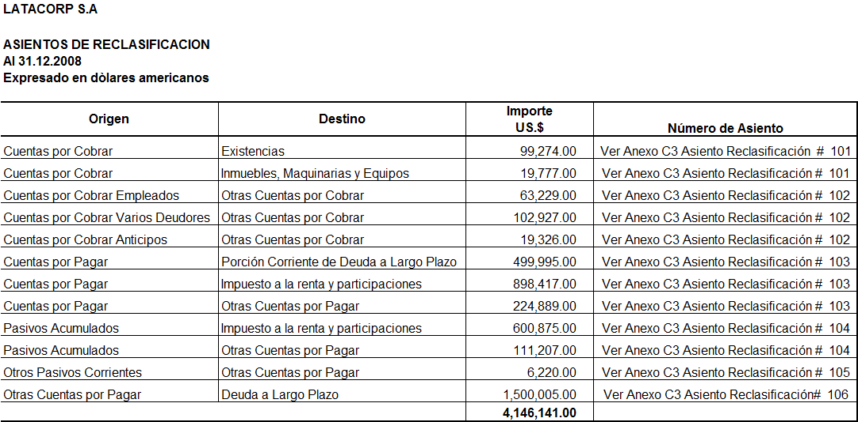
Reclasificaciones

Slide 22
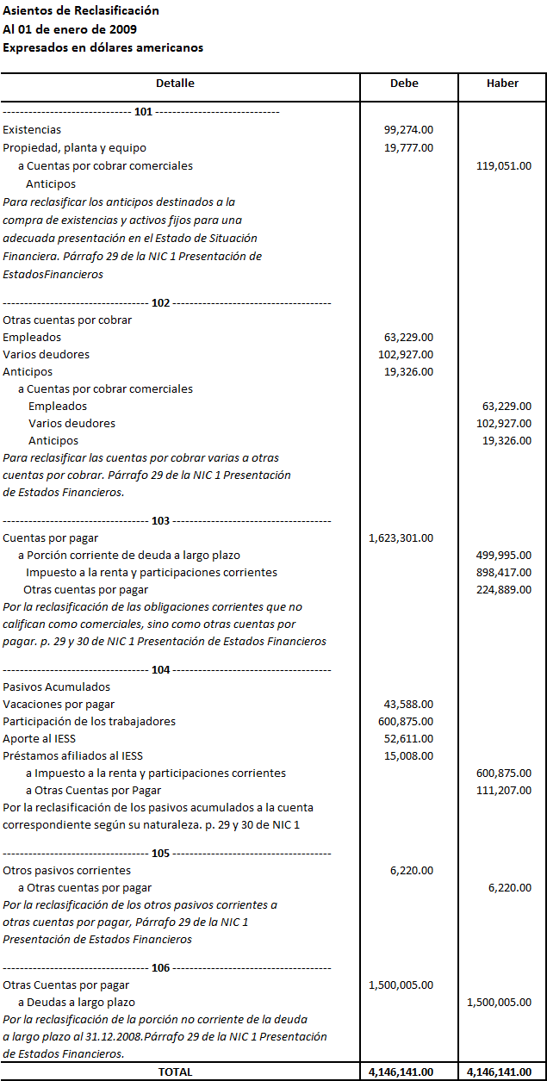

Slide 23
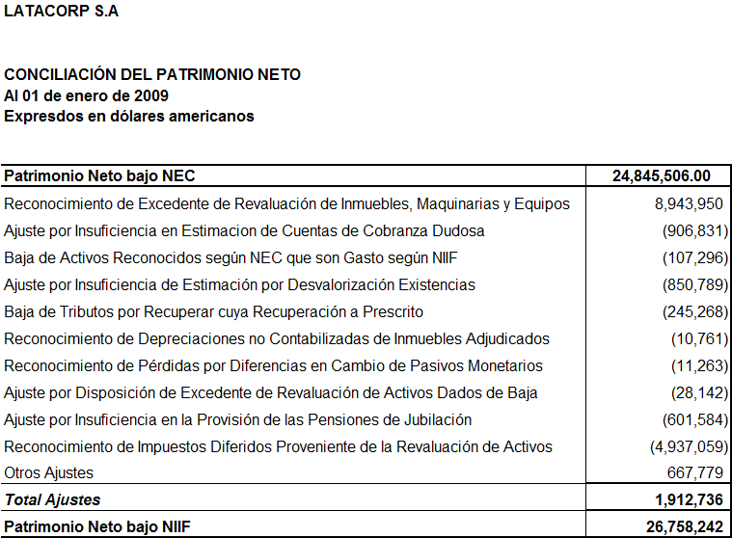
Conciliación Del Patrimonio Neto

Slide 24
IMPACTOS DE LOS AJUSTES
El Patrimonio neto inicial atribuible a los accionistas de LATACORP S.A. aumento en el 12,80%, por el efecto del excedente de revaluación de las maquinarias y montacargas, aunque se vio disminuido en gran parte por los gastos de las pensiones por jubilación y de las pérdidas por desvalorización de existencias y del terreno de años anteriores no reconocidas en su oportunidad.
Se reconoce un Excedente por revaluación de Inmuebles, Maquinarias y Equipos por US $ 3`978,749
Los Reservas facultativas (Resultados acumulados) que bajo NEC mostraban una utilidad retenida de US.$ 4`700,516, (Reserva facultativa $2`873,189, y $1`827,327 de Utilidad del Ejercicio) ha disminuido la Reserva facultativa en US$ 807,177, originado principalmente por la insuficiencia en la provisión de gastos por pensiones de jubilación, pérdidas por desvalorización de existencias y de terrenos y estimación de pérdidas por cuentas de cobranza dudosa

Slide 25
IMPACTOS DE LOS AJUSTES
No se generan impactos en el cash-flow ni en la capacidad financiera de LATACORP S.A. por lo que tampoco se ve afectada la política de dividendos.

Slide 26
RECOMENDACIONES
Aprobación de las políticas contables según NIIF.
Aprobación de los ajustes y/o reclasificaciones formuladas al 1 de enero del 2009.
Aprobación de la conciliación del patrimonio neto a la fecha de transición
Ajustes a sus sistemas tecnológicos de información y adecuación de su plan de cuentas a los requerimientos de registro e información de las NIIF.
Definir la nueva vida útil de sus partidas de Inmuebles, Maquinaria y Equipo.

